Slide 1
과목_학년학기_단원 | suh_p_0302_01
차시명 | 05 (몇십)×(몇십), (몇십몇)×(몇십)을 알아볼까요
파일명 | suh_p_0302_01_0005
검토 | 담당
수학팀 | 김윤희
문서 HISTORY
번호 | 버전 | 문서 작성일 | 내용 비고 | 작성자 (내선번호) | 검토자
1 | V 1.0 | 2022.05.23 | 문서 발생 | 김윤희
2 | V 1.0 | 2022.05.23 | 1차 검토 |  | 김예림
3
4
5
6
7
8
9
10
11

Slide 2
학습 단계 | 자료명 |  | 프레임 수 | 교과서 정보 | 파일명 | 자료 형태
도입 | 애니 | [도입 애니메이션] 사파리 버스 | 1 | 수학 18쪽, 수학 익힘 14~15쪽 | suh_p_0302_01_0005_101_1.html | Html5(애니)
도입 | 생각 열기 | [생각 열기] 사파리 버스에 탈 수 있는 사람의 수 구하는 방법을 생각해 보기 | 1 | 수학 18쪽, 수학 익힘 14~15쪽 | suh_p_0302_01_0005_102_1.html | Html5
도입 | 학습 목표 | 이번 시간에 배울 내용 | 1 |  | suh_p_0302_01_0005_103_1.html | Html5
전개 | 다지기 1 | [다지기 1] 여러 가지 방법으로 사람의 수 구하기 | 1 | 수학 18쪽, 수학 익힘 14~15쪽 | suh_p_0302_01_0005_201_1.html | Html5
전개 | 다지기 2 | [다지기 2] (몇십)×(몇십)의 계산 원리와 형식 이해하기 | 1 | 수학 18쪽, 수학 익힘 14~15쪽 | suh_p_0302_01_0005_202_1.html | Html5
전개 | 다지기 3 | [다지기 3] (몇십몇)×(몇십)의 계산 원리와 형식 이해하기 | 1 | 수학 19쪽, 수학 익힘 14~15쪽 | suh_p_0302_01_0005_203_1.html | Html5
전개 | 키우기1 | [키우기 1] (몇십)×(몇십), (몇십몇)×(몇십) 익히기 | 1 | 수학 19쪽, 수학 익힘 14~15쪽 | suh_p_0302_01_0005_204_1.html | Html5
전개 | 활동+ | [활동+] (몇십)×(몇십), (몇십몇)×(몇십) 직접 해 보기 | 1 |  | suh_p_0302_01_0005_204_2.html | Html5
전개 | 키우기2 | [키우기 2] 문장제 해결하기 | 1 | 수학 19쪽, 수학 익힘 14~15쪽 | suh_p_0302_01_0005_205_1.html | Html5
정리 | 핵심 정리 | 핵심 정리 | 1 |  | suh_p_0302_01_0005_301_1.html | Html5
정리 | 차시 예고 | 다음 시간에 배울 내용 | 1 |  | suh_p_0302_01_0005_302_1.html | Html5
평가 | 확인 문제 | 확인 문제 | 1 |  | suh_p_0302_01_0005_401_1.html | Html5
총 프레임 수 |  |  | 12

Slide 3
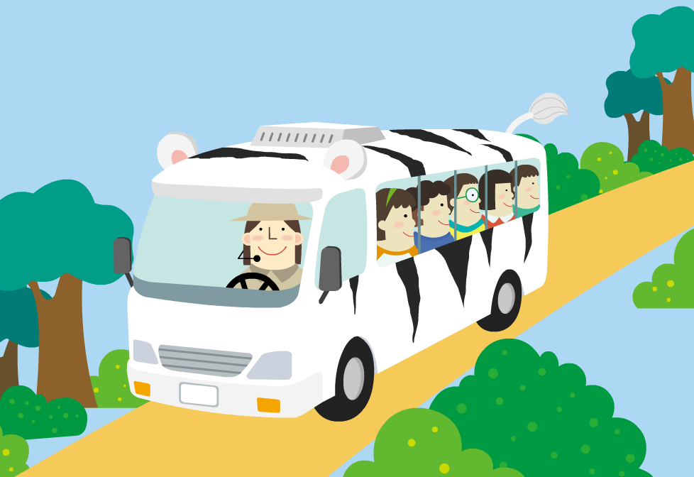

3-2
1. 곱셈
suh_p_0302_01_0005_101_1
05 (몇십)×(몇십), (몇십몇)×(몇십)을 알아볼까요
Θ Description & Function
[애니 DVD 개발물]
수학(박) 3-2 지도서\app\resource\contents\lesson01\ops\lesson01\video
[애니 게이트 참고 화면]
사파리 버스
애니 파일명 | mm_32_1_04_02_01_ani.mp4

Slide 4


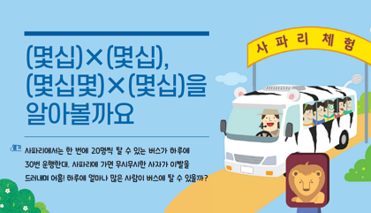


3-2
1. 곱셈
suh_p_0302_01_0005_102_1
05 (몇십)×(몇십), (몇십몇)×(몇십)을 알아볼까요
Θ Description & Function
다음 그림의 상황에 대하여 이야기해 봅시다.
탭 이벤트
확대 버튼 풀 팝업창 (다음 슬라이드)
답 칸 클릭하면 답 나타남. 정답 확인 버튼은 정답 가리기로 토글 됨.
텍스트 추가
배경 색을 하늘색으로 변경. 하단 교과서 그림 참고.
#1
물음 1
물음 1
물음 2
물음 2
20명씩, 30번 운행
구하려는 것은 무엇인가요?
#4
사 파 리 체 험
하루 동안 사파리 버스에 탈 수 있는 사람의 수입니다.
#5
#2
#3
삽화 파일명 | SA32104.psd 수학 3-2_이미지원본\교과서\010031초등수학교과서3-2-1\Links

Slide 5
3-2
1. 곱셈
suh_p_0302_01_0005_102_1
05 (몇십)×(몇십), (몇십몇)×(몇십)을 알아볼까요
Θ Description & Function
#2
<확대 버튼 클릭 시 나타나는 화면>
텍스트 추가
배경 색을 하늘색으로 변경. 하단 교과서 그림 참고.
#1
#1
사 파 리 체 험
사파리에서는 한 번에 20명씩 탈 수 있는 버스가 하루에 30번 운행한대. 사파리에 가면 무시무시한 사자가 이빨을 드러내며 어흥! 하루에 얼마나 많은 사람이 버스에 탈 수 있을까?
삽화 파일명 | SA32104.psd 수학 3-2_이미지원본\교과서\010031초등수학교과서3-2-1\Links

Slide 6
3-2
1. 곱셈
suh_p_0302_01_0005_102_1
05 (몇십)×(몇십), (몇십몇)×(몇십)을 알아볼까요
Θ Description & Function
다음 그림의 상황에 대하여 이야기해 봅시다.
답 칸 클릭하면 답 나타남. 정답 확인 버튼은 정답 가리기로 토글 됨.
물음 1
물음 1
물음 2
물음 2
20명씩, 30번 운행
알고 있는 것은 무엇인가요?
사 파 리 체 험
사파리 버스는 한 번에 20명씩 태울 수 있습니다.
사파리 버스는 하루에 30번 운행합니다.
#1

Slide 7

3-2
1. 곱셈
suh_p_0302_01_0005_103_1
05 (몇십)×(몇십), (몇십몇)×(몇십)을 알아볼까요
Θ Description & Function
#1
[이번 시간에 배울 내용]
준비물 클릭 시 박스 나타남. 엑스 버튼으로 닫기.
1
이번 시간에는 무엇을 배울까요?
(몇십)×(몇십), (몇십몇)×(몇십)의 계산 원리와 형식을 이해하고 계산할 수 있습니다.
#2
수 모형

Slide 8


3-2
1. 곱셈
suh_p_0302_01_0005_201_1
05 (몇십)×(몇십), (몇십몇)×(몇십)을 알아볼까요
Θ Description & Function
하루 동안 사파리 버스에 탈 수 있는 사람은 모두 몇 명인지 알아봅시다.
탭 이벤트
확대 버튼 풀 팝업창 (다음 슬라이드)
답 칸 클릭하면 답 나타남. 정답 확인 버튼은 정답 가리기로 토글 됨.
텍스트 추가
배경 색을 하늘색으로 변경. 하단 교과서 그림 참고.
꾸러미 3, 4
#1
물음 1
물음 2
하루 동안 사파리 버스에 탈 수 있는 사람은 모두 몇 명인지 구하는 식을 써 보세요.
#4
#5
20명씩, 30번 운행
#2
20×30
#3
삽화 파일명 | SA32104.psd 수학 3-2_이미지원본\교과서\010031초등수학교과서3-2-1\Links

Slide 9
3-2
1. 곱셈
suh_p_0302_01_0005_201_1
05 (몇십)×(몇십), (몇십몇)×(몇십)을 알아볼까요
Θ Description & Function
#2
<확대 버튼 클릭 시 나타나는 화면>
텍스트 추가
배경 색을 하늘색으로 변경. 하단 교과서 그림 참고.
#1
#1
사 파 리 체 험
사파리에서는 한 번에 20명씩 탈 수 있는 버스가 하루에 30번 운행한대. 사파리에 가면 무시무시한 사자가 이빨을 드러내며 어흥! 하루에 얼마나 많은 사람이 버스에 탈 수 있을까?
삽화 파일명 | SA32104.psd 수학 3-2_이미지원본\교과서\010031초등수학교과서3-2-1\Links

Slide 10
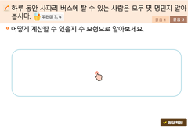
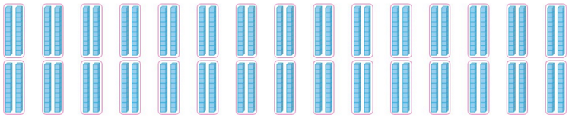

3-2
1. 곱셈
suh_p_0302_01_0005_201_1
05 (몇십)×(몇십), (몇십몇)×(몇십)을 알아볼까요
Θ Description & Function
하루 동안 사파리 버스에 탈 수 있는 사람은 모두 몇 명인지 알아봅시다.
손가락 버튼 클릭하면 정답 그림 나타남. 손가락 깜박거리는 이벤트 있음. 정답 그림 나타나기 전 화면 참고
2. 정답 확인 클릭하면 정답 그림 나타남. 정답 확인 버튼은 정답 가리기로 토글 됨.
꾸러미 3, 4
물음 1
물음 2
어떻게 계산할 수 있을지 수 모형으로 알아보세요.
#1
#2
삽화 파일명 | answer_01.png 수학 3-2 지도서\app\resource\contents\lesson01\ops\lesson01\images\mm_32_1_04_03_01

Slide 11
3-2
1. 곱셈
suh_p_0302_01_0005_202_1
05 (몇십)×(몇십), (몇십몇)×(몇십)을 알아볼까요
Θ Description & Function
20×30을 어떻게 계산하는지 알아봅시다.
탭 이벤트
답 칸 클릭하면 답 나타남. 정답 확인 버튼은 정답 가리기로 토글 됨.
#1
물음 1
물음 1
물음 2
물음 3
20×3을 구해 보세요.
60입니다.
#2

Slide 12
3-2
1. 곱셈
suh_p_0302_01_0005_202_1
05 (몇십)×(몇십), (몇십몇)×(몇십)을 알아볼까요
Θ Description & Function
20×30을 어떻게 계산하는지 알아봅시다.
답 칸 클릭하면 답 나타남. 정답 확인 버튼은 정답 가리기로 토글 됨.
물음 1
물음 2
물음 3
20×30은 얼마일지 말해 보세요.
600일 것 같습니다.
#1

Slide 13
3-2
1. 곱셈
suh_p_0302_01_0005_202_1
05 (몇십)×(몇십), (몇십몇)×(몇십)을 알아볼까요
Θ Description & Function
20×30을 어떻게 계산하는지 알아봅시다.
답 칸 클릭하면 답 나타남. 정답 확인 버튼은 정답 가리기로 토글 됨.
물음 1
물음 2
물음 3
20×30을 계산하는 방법을 알아보세요.
20×30＝20×3×10
20× 3＝60
2 0
＝ ×10
60
10
배
× 3 0
＝
6 0 0
600
600
20×30＝
#1

Slide 14
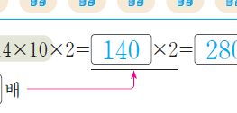
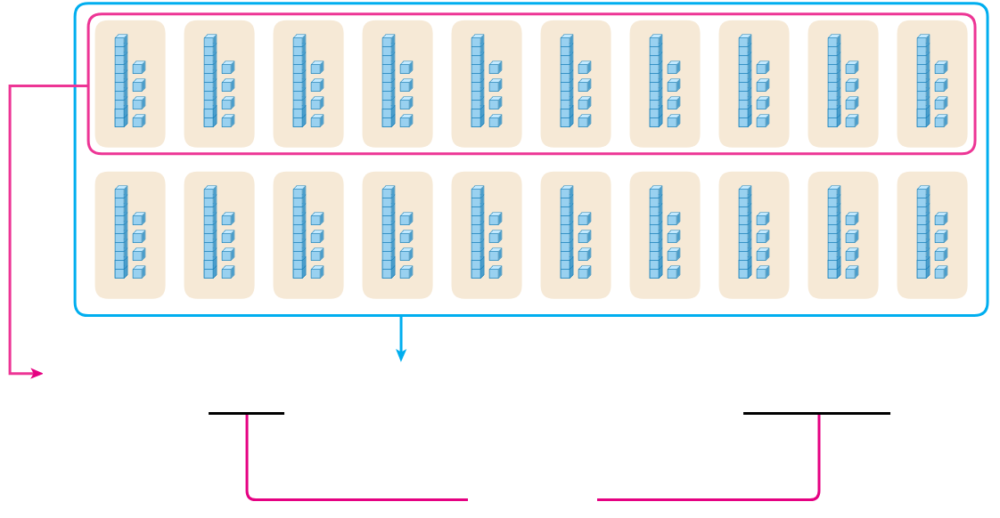



3-2
1. 곱셈
suh_p_0302_01_0005_203_1
05 (몇십)×(몇십), (몇십몇)×(몇십)을 알아볼까요
Θ Description & Function
14×20을 어떻게 계산하는지 알아봅시다.
탭 이벤트
끝을 화살표로 변경. 교과서 그림 참고.
답 칸 클릭하면 답 나타남. 정답 확인 버튼은 정답 가리기로 토글 됨.
하단 이너탭 추가
#1
물음 1
물음 2
물음 3
14×10을 이용하여 14×20을 어떻게 계산할 수 있을지 말해 보세요.
140
14×10＝140
14×20＝14×10×2＝ ×2＝
280
#2
2
배
#4
#3
삽화 파일명 | bg.svg (텍스트 지우고 새로 써 주세요.) 수학 3-2 지도서\app\resource\contents\lesson01\ops\lesson01\images\mm_32_1_04_05_01

Slide 15


3-2
1. 곱셈
suh_p_0302_01_0005_203_1
05 (몇십)×(몇십), (몇십몇)×(몇십)을 알아볼까요
Θ Description & Function
14×20을 어떻게 계산하는지 알아봅시다.
답 칸 클릭하면 답 나타남. 정답 확인 버튼은 정답 가리기로 토글 됨.
물음 1
물음 2
물음 3
14×10을 이용하여 14×20을 어떻게 계산할 수 있을지 말해 보세요.
14×20은 14×10의 2배이므로 14×10을 계산한 다음 2를 곱합니다.
#1

Slide 16
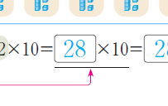
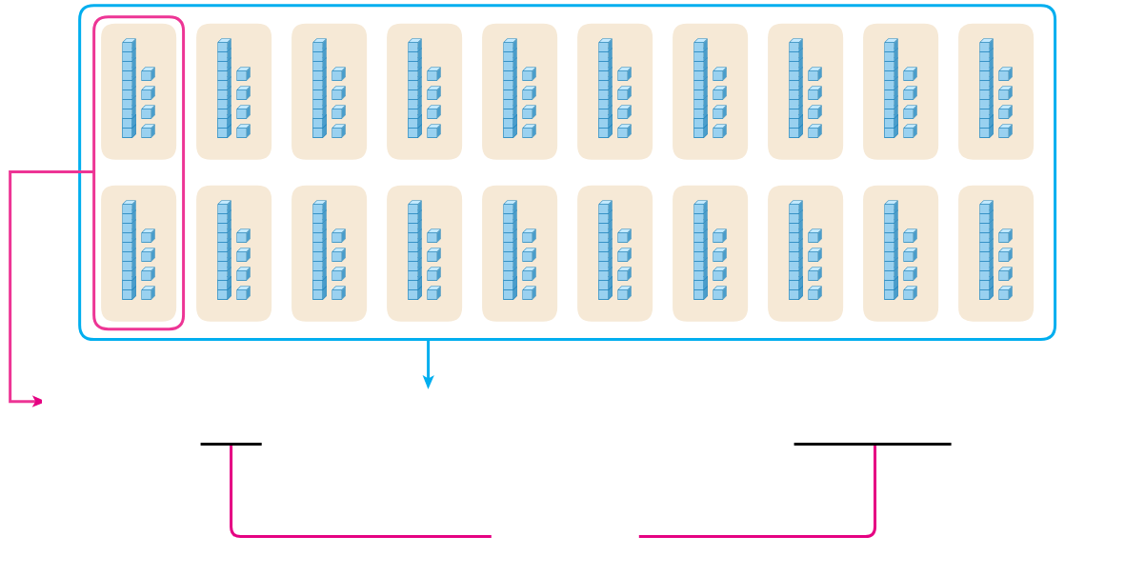
3-2
1. 곱셈
suh_p_0302_01_0005_203_1
05 (몇십)×(몇십), (몇십몇)×(몇십)을 알아볼까요
Θ Description & Function
14×20을 어떻게 계산하는지 알아봅시다.
끝을 화살표로 변경. 교과서 그림 참고.
답 칸 클릭하면 답 나타남. 정답 확인 버튼은 정답 가리기로 토글 됨.
하단 이너탭 추가
물음 1
물음 2
물음 3
14×2를 이용하여 14×20을 어떻게 계산할 수 있을지 말해 보세요.
14×20＝14×2×10＝ ×10＝
14×2＝28
28
280
#1
10
배
#3
#2
삽화 파일명 | bg.svg (텍스트 지우고 새로 써 주세요.) 수학 3-2 지도서\app\resource\contents\lesson01\ops\lesson01\images\mm_32_1_04_05_02

Slide 17
3-2
1. 곱셈
suh_p_0302_01_0005_203_1
05 (몇십)×(몇십), (몇십몇)×(몇십)을 알아볼까요
Θ Description & Function
14×20을 어떻게 계산하는지 알아봅시다.
답 칸 클릭하면 답 나타남. 정답 확인 버튼은 정답 가리기로 토글 됨.
물음 1
물음 2
물음 3
14×2를 이용하여 14×20을 어떻게 계산할 수 있을지 말해 보세요.
14×20은 14×2의 10배이므로 14×2를 계산한 다음 10을 곱합니다.
#1

Slide 18
3-2
1. 곱셈
suh_p_0302_01_0005_203_1
05 (몇십)×(몇십), (몇십몇)×(몇십)을 알아볼까요
Θ Description & Function
14×20을 어떻게 계산하는지 알아봅시다.
답 칸 클릭하면 답 나타남. 정답 확인 버튼은 정답 가리기로 토글 됨.
물음 1
물음 2
물음 3
14×20을 계산하는 방법을 말해 보세요.
14×10을 계산한 다음 2배 합니다.
14×2를 계산한 다음 10배 합니다.
#1

Slide 19

3-2
1. 곱셈
suh_p_0302_01_0005_204_1
05 (몇십)×(몇십), (몇십몇)×(몇십)을 알아볼까요
Θ Description & Function
계산해 봅시다.
풀이 확인 팝업창 (다음 슬라이드)
답 칸 클릭하면 답 나타남. 정답 확인 버튼은 정답 가리기로 토글 됨.
60×70＝
4200
3 0
7 8
× 9 0
× 5 0
2 7 0 0
3 9 0 0
35×60＝
2100
#1
#2

Slide 20
3-2
1. 곱셈
suh_p_0302_01_0005_204_1
05 (몇십)×(몇십), (몇십몇)×(몇십)을 알아볼까요
Θ Description & Function
계산해 봅시다.
<풀이 확인 클릭 시 나타나는 화면>
60×70＝
4200
3 0
7 8
풀이
× 9 0
× 5 0
2 7 0 0
3 9 0 0
35×60＝
2100
6 0
3 5
× 7 0
× 6 0
4 2 0 0
2 1 0 0

Slide 21

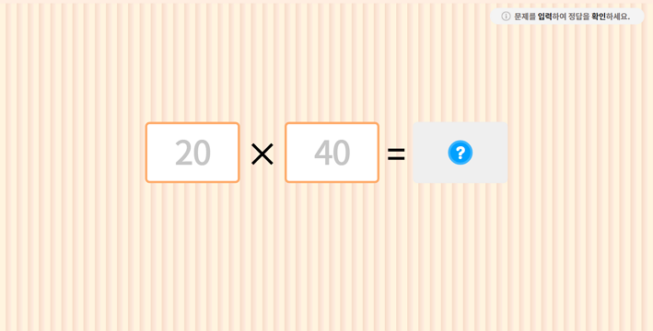
3-2
1. 곱셈
suh_p_0302_01_0005_204_2
05 (몇십)×(몇십), (몇십몇)×(몇십)을 알아볼까요
Θ Description & Function
(몇십)×(몇십), (몇십몇)×(몇십)을 계산해 봅시다.
기존 개발물 활용.
https://cdata2.tsherpa.co.kr/tsherpa/MultiMedia/Flash/2020/curri/index.html?flashxmlnum=yuni4856&classa=A8-C1-32-MM-MM-04-02-05-0-0-0-0&classno=MM_32_04/suh_0302_01_0005/suh_0302_01_0005_205_1.html
2. 숫자 변경 →60
3. 숫자 변경 →70
#1
#2
#3

Slide 22


3-2
1. 곱셈
suh_p_0302_01_0005_205_1
05 (몇십)×(몇십), (몇십몇)×(몇십)을 알아볼까요
Θ Description & Function
어린이 기차 한 량에 12명씩 탈 수 있다면 20량에는 모두 몇 명이 탈 수 있을까요?
단어 설명 팝업창 (다음 슬라이드)
풀이 확인 팝업창 (#1 풀 팝업창 다음 슬라이드)
답 칸 클릭하면 답 나타남. 정답 확인 버튼은 정답 가리기로 토글 됨.
#1
12×20＝240
240명
#2
#3

Slide 23
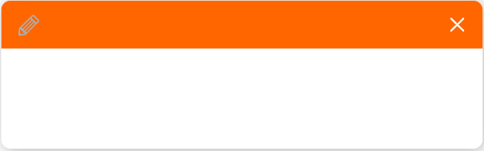
3-2
1. 곱셈
suh_p_0302_01_0005_205_1
05 (몇십)×(몇십), (몇십몇)×(몇십)을 알아볼까요
Θ Description & Function
어린이 기차 한 량에 12명씩 탈 수 있다면 20량에는 모두 몇 명이 탈 수 있을까요?
<단어 설명 클릭 시 나타나는 화면>
량
열차나 전철의 차량을 세는 단위
12×20＝240
240명

Slide 24
3-2
1. 곱셈
suh_p_0302_01_0005_205_1
05 (몇십)×(몇십), (몇십몇)×(몇십)을 알아볼까요
Θ Description & Function
어린이 기차 한 량에 12명씩 탈 수 있다면 20량에는 모두 몇 명이 탈 수 있을까요?
<풀이 확인 클릭 시 나타나는 화면>
12×20＝240
풀이
240명
1 2
한 량에 12명씩 탈 수 있으므로 20량에 탈 수 있는 사람은 12×20을 계산하면 됩니다. 따라서 240명입니다.
× 2 0
2 4 0 0

Slide 25


3-2
1. 곱셈
suh_p_0302_01_0005_301_1
05 (몇십)×(몇십), (몇십몇)×(몇십)을 알아볼까요
Θ Description & Function
핵심 정리
#1
[핵심 정리]
화살표 좌우로 움직이는 이벤트 있음. 화살표 클릭하면 우측 내용이 나타남.
https://cdata2.tsherpa.co.kr/tsherpa/multimedia/Flash/2022/curri/index.html?flashxmlnum=yrhj07&classno=E-curri03-math-H_2022/31/suh_h_0301_01_0002/suh_h_0301_01_0002_301_1.html&id=1440183&classa=1
링크 참고
[ (몇십)×(몇십), (몇십몇)×(몇십)의 계산 ]
(몇십)×(몇십)의 계산은 (몇)×(몇)에 0을 2개 붙입니다.
5 0
#2
5 0
× 7 0
× 7 0
0 0
3 5 0 0
(몇십몇)×(몇십)의 계산은 (몇십몇)×(몇)을 계산한 후 10을 곱합니다.

Slide 26


3-2
1. 곱셈
suh_p_0302_01_0005_302_1
05 (몇십)×(몇십), (몇십몇)×(몇십)을 알아볼까요
Θ Description & Function
#1
[다음 시간에 배울 내용]
준비물 클릭 시 박스 나타남. 엑스 버튼으로 닫기.
1
다음 시간에는 무엇을 배울까요?
(몇)×(몇십몇)을 알아볼까요
20~21쪽
16~17쪽
#2
모눈종이

Slide 27
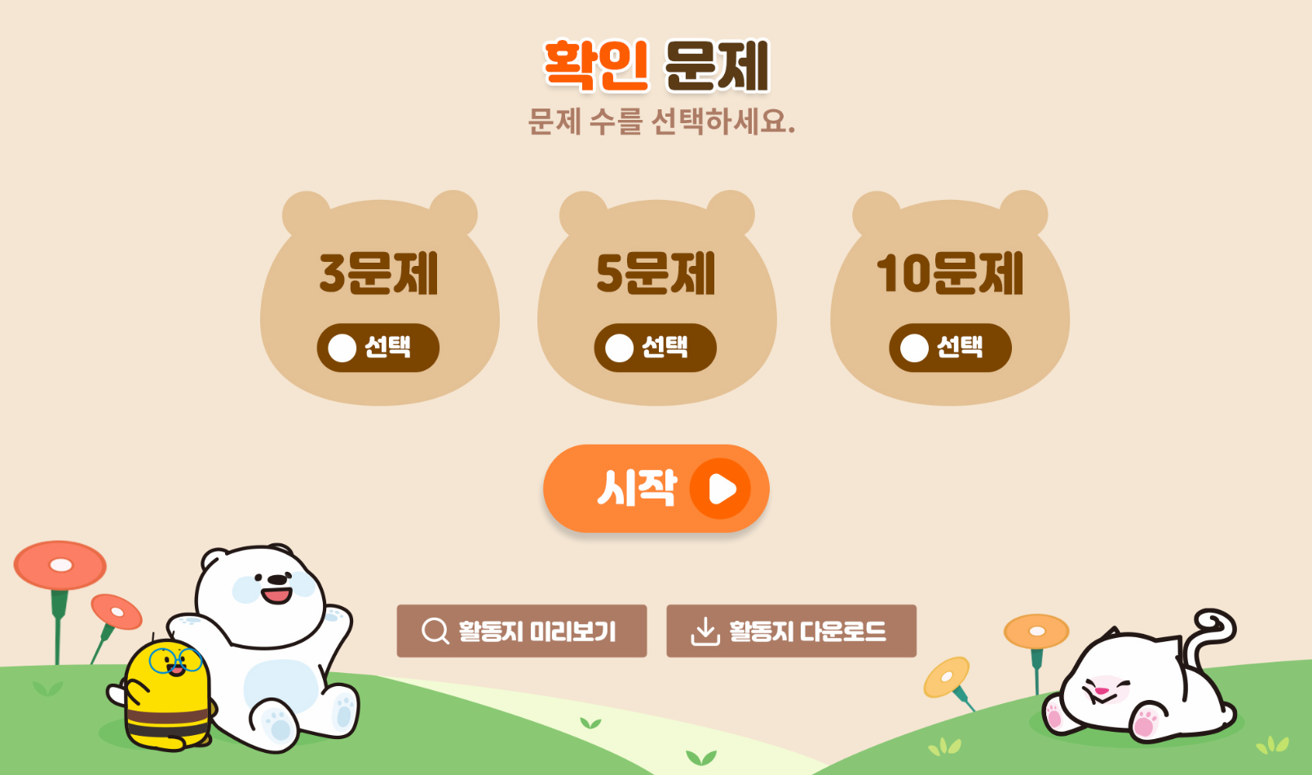
3-2
1. 곱셈
suh_p_0302_01_0005_401_1
05 (몇십)×(몇십), (몇십몇)×(몇십)을 알아볼까요
Θ Description & Function
#1
[확인 문제] 게이트
활동지 다운로드 버튼
3~4학년군_수학(박)3-2_확인문제_1_05차시.hwp
3. 활동지 다운로드 버튼은 게이트 화면에만 있음
#2~3

Slide 28


3-2
1. 곱셈
suh_p_0302_01_0005_401_1
05 (몇십)×(몇십), (몇십몇)×(몇십)을 알아볼까요
Θ Description & Function
문제 1
문제 2
문제 3
문제 4
문제 5
문제 6
문제 7
문제 8
문제 9
문제 10
풀이 확인 팝업창 (다음 슬라이드)
답 칸 클릭하면 답 나타남. 정답 확인 버튼은 정답 가리기로 토글 됨.
안에 알맞은 수를 써넣으시오.
50×3＝
150
50×30＝
1500
#1
#2

Slide 29
3-2
1. 곱셈
suh_p_0302_01_0005_401_1
05 (몇십)×(몇십), (몇십몇)×(몇십)을 알아볼까요
Θ Description & Function
문제 1
문제 2
문제 3
문제 4
문제 5
문제 6
문제 7
문제 8
문제 9
문제 10
<풀이 확인 클릭 시 나타나는 화면>
안에 알맞은 수를 써넣으시오.
50×3＝
150
50×30＝
1500
풀이
50×3＝150이므로 50×30＝1500입니다.

Slide 30
3-2
1. 곱셈
suh_p_0302_01_0005_401_1
05 (몇십)×(몇십), (몇십몇)×(몇십)을 알아볼까요
Θ Description & Function
문제 1
문제 2
문제 3
문제 4
문제 5
문제 6
문제 7
문제 8
문제 9
문제 10
풀이 확인 팝업창 (다음 슬라이드)
답 칸 클릭하면 답 나타남. 정답 확인 버튼은 정답 가리기로 토글 됨.
안에 알맞은 수를 써넣으시오.
(1) ×30＝330
11
(2) 24× ＝480
20
#1
#2

Slide 31
3-2
1. 곱셈
suh_p_0302_01_0005_401_1
05 (몇십)×(몇십), (몇십몇)×(몇십)을 알아볼까요
Θ Description & Function
문제 1
문제 2
문제 3
문제 4
문제 5
문제 6
문제 7
문제 8
문제 9
문제 10
<풀이 확인 클릭 시 나타나는 화면>
안에 알맞은 수를 써넣으시오.
(1) ×30＝330
11
(2) 24× ＝480
20
풀이
11×3＝33이므로 11×30＝330입니다.
24×2＝48이므로 24×20＝480입니다.

Slide 32





3-2
1. 곱셈
suh_p_0302_01_0005_401_1
05 (몇십)×(몇십), (몇십몇)×(몇십)을 알아볼까요
Θ Description & Function
문제 1
문제 2
문제 3
문제 4
문제 5
문제 6
문제 7
문제 8
문제 9
문제 10
풀이 확인 팝업창 (다음 슬라이드)
답 칸 클릭하면 답 나타남. 정답 확인 버튼은 정답 가리기로 토글 됨.
파란색 텍스트는 처음에는 안 보이다가 각각의 답 칸 클릭할 때 함께 나타남.
계산 결과를 비교하여 안에 , , 를 알맞게 써넣으시오.
42×50
70×30
24×30
15×50
#3
＝2100
＝2100
＝720
＝750
#1
#2

Slide 33
3-2
1. 곱셈
suh_p_0302_01_0005_401_1
05 (몇십)×(몇십), (몇십몇)×(몇십)을 알아볼까요
Θ Description & Function
문제 1
문제 2
문제 3
문제 4
문제 5
문제 6
문제 7
문제 8
문제 9
문제 10
<풀이 확인 클릭 시 나타나는 화면>
계산 결과를 비교하여 안에 , , 를 알맞게 써넣으시오.
42×50
70×30
24×30
15×50
＝2100
＝2100
＝720
＝750
풀이
42×50＝2100이고 70×30＝2100이므로 두 식의 크기는 같습니다.
24×30＝720이고 15×50＝750이므로 15×50이 더 큽니다.

Slide 34


3-2
1. 곱셈
suh_p_0302_01_0005_401_1
05 (몇십)×(몇십), (몇십몇)×(몇십)을 알아볼까요
Θ Description & Function
문제 1
문제 2
문제 3
문제 4
문제 5
문제 6
문제 7
문제 8
문제 9
문제 10
풀이 확인 팝업창 (다음 슬라이드)
답 칸 클릭하면 답 나타남. 정답 확인 버튼은 정답 가리기로 토글 됨.
구해야 할 것 / 주어진 것 소스 사용
한 상자에 25개씩 과자가 들어 있습니다. 40상자에 들어 있는 과자는 모두 몇 개인지 구하시오.
#3
25×40＝1000
1000
개
#1
#2

Slide 35
3-2
1. 곱셈
suh_p_0302_01_0005_401_1
05 (몇십)×(몇십), (몇십몇)×(몇십)을 알아볼까요
Θ Description & Function
문제 1
문제 2
문제 3
문제 4
문제 5
문제 6
문제 7
문제 8
문제 9
문제 10
<풀이 확인 클릭 시 나타나는 화면>
한 상자에 25개씩 과자가 들어 있습니다. 40상자에 들어 있는 과자는 모두 몇 개인지 구하시오.
25×40＝1000
1000
개
풀이
2 5
한 상자에 과자 25개씩 들어 있을 때 40상자에 들어 있는 과자의 수는 25×40＝1000(개)입니다.
× 4 0
1 0 0 0

Slide 36
3-2
1. 곱셈
suh_p_0302_01_0005_401_1
05 (몇십)×(몇십), (몇십몇)×(몇십)을 알아볼까요
Θ Description & Function
문제 1
문제 2
문제 3
문제 4
문제 5
문제 6
문제 7
문제 8
문제 9
문제 10
답 칸 클릭하면 답 나타남. 정답 확인 버튼은 정답 가리기로 토글 됨.
계산해 보시오.
8 0
1 7
× 3 0
× 6 0
2 4 0 0
1 0 2 0
#1

Slide 37
3-2
1. 곱셈
suh_p_0302_01_0005_401_1
05 (몇십)×(몇십), (몇십몇)×(몇십)을 알아볼까요
Θ Description & Function
문제 1
문제 2
문제 3
문제 4
문제 5
문제 6
문제 7
문제 8
문제 9
문제 10
풀이 확인 팝업창 (다음 슬라이드)
답 칸 클릭하면 답 나타남. 정답 확인 버튼은 정답 가리기로 토글 됨.
구해야 할 것 / 주어진 것 소스 사용
준기는 50원짜리 동전을 70개 모았습니다. 준기가 모은 돈은 모두 얼마인지 구하시오.
#3
50×70＝3500
3500
원
#1
#2

Slide 38
3-2
1. 곱셈
suh_p_0302_01_0005_401_1
05 (몇십)×(몇십), (몇십몇)×(몇십)을 알아볼까요
Θ Description & Function
문제 1
문제 2
문제 3
문제 4
문제 5
문제 6
문제 7
문제 8
문제 9
문제 10
<풀이 확인 클릭 시 나타나는 화면>
준기는 50원짜리 동전을 70개 모았습니다. 준기가 모은 돈은 모두 얼마인지 구하시오.
50×70＝3500
3500
원
풀이
5 0
50원짜리 동전을 70개 모았으므로 준기가 모은 돈은50×70＝3500(원)입니다.
× 7 0
3 5 0 0

Slide 39
3-2
1. 곱셈
suh_p_0302_01_0005_401_1
05 (몇십)×(몇십), (몇십몇)×(몇십)을 알아볼까요
Θ Description & Function
문제 1
문제 2
문제 3
문제 4
문제 5
문제 6
문제 7
문제 8
문제 9
문제 10
풀이 확인 팝업창 (다음 슬라이드)
답 칸 클릭하면 답 나타남. 정답 확인 버튼은 정답 가리기로 토글 됨.
안에 알맞은 수를 써넣으시오.
(1) ×10＝630
63
(2) 12× ＝240
20
#1
#2

Slide 40
3-2
1. 곱셈
suh_p_0302_01_0005_401_1
05 (몇십)×(몇십), (몇십몇)×(몇십)을 알아볼까요
Θ Description & Function
문제 1
문제 2
문제 3
문제 4
문제 5
문제 6
문제 7
문제 8
문제 9
문제 10
<풀이 확인 클릭 시 나타나는 화면>
안에 알맞은 수를 써넣으시오.
(1) ×10＝630
63
(2) 12× ＝240
20
풀이
63×1＝63이므로 63×10＝630입니다.
12×2＝24이므로 12×20＝240입니다.

Slide 41





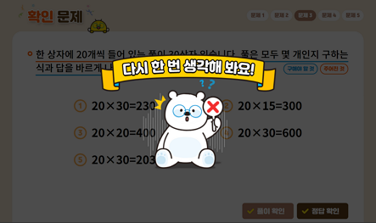

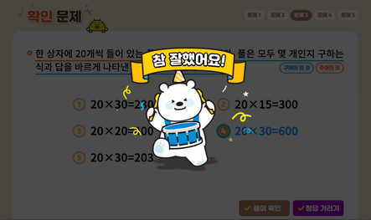
3-2
1. 곱셈
suh_p_0302_01_0005_401_1
05 (몇십)×(몇십), (몇십몇)×(몇십)을 알아볼까요
Θ Description & Function
문제 1
문제 2
문제 3
문제 4
문제 5
문제 6
문제 7
문제 8
문제 9
문제 10
풀이 확인 팝업창 (다음 슬라이드)
답 칸 클릭하면 답 나타남. 정답 확인 버튼은 정답 가리기로 토글 됨.
구해야 할 것 / 주어진 것 소스 사용.
객관식 문제 소스 사용. 틀린 답 고르면 나타나는 화면 / 정답 고르면 나타나는 화면 참고
한 상자에 20개씩 들어 있는 풀이 30상자 있습니다. 풀은 모두 몇 개인지 구하는 식과 답을 바르게 나타낸 것은 어느 것인지 구하시오.
#3
20×30＝230
20×15＝300
#4
20×20＝400
20×30＝600
20×30＝203
#1
#2

Slide 42
3-2
1. 곱셈
suh_p_0302_01_0005_401_1
05 (몇십)×(몇십), (몇십몇)×(몇십)을 알아볼까요
Θ Description & Function
문제 1
문제 2
문제 3
문제 4
문제 5
문제 6
문제 7
문제 8
문제 9
문제 10
<풀이 확인 클릭 시 나타나는 화면>
한 상자에 20개씩 들어 있는 풀이 30상자 있습니다. 풀은 모두 몇 개인지 구하는 식과 답을 바르게 나타낸 것은 어느 것인지 구하시오.
20×30＝230
20×15＝300
풀이
20×20＝400
20×30＝600
(30상자에 들어 있는 풀의 수)
＝(한 상자에 들어 있는 풀의 수)×(상자 수)
＝20×30＝600(개)
2 0
20×30＝203
× 3 0
6 0 0

Slide 43
3-2
1. 곱셈
suh_p_0302_01_0005_401_1
05 (몇십)×(몇십), (몇십몇)×(몇십)을 알아볼까요
Θ Description & Function
문제 1
문제 2
문제 3
문제 4
문제 5
문제 6
문제 7
문제 8
문제 9
문제 10
풀이 확인 팝업창 (다음 슬라이드)
답 칸 클릭하면 답 나타남. 정답 확인 버튼은 정답 가리기로 토글 됨.
계산해 보시오.
10×70＝
700
30×80＝
2400
32×50＝
1600
75×30＝
2250
#1
#2

Slide 44
3-2
1. 곱셈
suh_p_0302_01_0005_401_1
05 (몇십)×(몇십), (몇십몇)×(몇십)을 알아볼까요
Θ Description & Function
문제 1
문제 2
문제 3
문제 4
문제 5
문제 6
문제 7
문제 8
문제 9
문제 10
< 풀이 확인 클릭 시 나타나는 화면>
계산해 보시오.
10×70＝
700
30×80＝
2400
풀이
32×50＝
1600
75×30＝
2250
1 0
3 0
3 2
7 5
× 7 0
× 8 0
× 5 0
× 3 0
7 0 0
2 4 0 0
1 6 0 0
2 2 5 0

Slide 45
3-2
1. 곱셈
suh_p_0302_01_0005_401_1
05 (몇십)×(몇십), (몇십몇)×(몇십)을 알아볼까요
Θ Description & Function
문제 1
문제 2
문제 3
문제 4
문제 5
문제 6
문제 7
문제 8
문제 9
문제 10
풀이 확인 팝업창 (다음 슬라이드)
답 칸 클릭하면 답 나타남. 정답 확인 버튼은 정답 가리기로 토글 됨.
안에 들어갈 수 있는 자연수 중에서 가장 작은 수를 구하시오.
46× 0 1300
3
#1
#2

Slide 46
3-2
1. 곱셈
suh_p_0302_01_0005_401_1
05 (몇십)×(몇십), (몇십몇)×(몇십)을 알아볼까요
Θ Description & Function
문제 1
문제 2
문제 3
문제 4
문제 5
문제 6
문제 7
문제 8
문제 9
문제 10
<풀이 확인 클릭 시 나타나는 화면>
안에 들어갈 수 있는 자연수 중에서 가장 작은 수를 구하시오.
풀이
46× 0 1300
3
＝1일 때, 46×10＝460이므로 1300보다 작습니다.
＝2일 때, 46×20＝920이므로 1300보다 작습니다.
＝3일 때, 46×30＝1380이므로 1300보다 큽니다.
따라서 안에 들어갈 수는 3, 4, 5, 6, 7, 8, 9이고, 그 중에서 가장 작은 수는 3입니다.

Slide 47

3-2
1. 곱셈
suh_p_0302_01_0005_401_1
05 (몇십)×(몇십), (몇십몇)×(몇십)을 알아볼까요
Θ Description & Function
문제 1
문제 2
문제 3
문제 4
문제 5
문제 6
문제 7
문제 8
문제 9
문제 10
[칭찬하기 클릭 시 화면]
1. 칭찬하기 버튼 클릭 시 나타나는 텍스트는 아래 3가지 랜덤으로 반영(3가지 중 1개 랜덤)
→노력해줘서 고마워!
→정말 대단해!
→네가 참 자랑스러워!
#1

